Slide 1

数据库课程设计详细答辩
校园二手交易平台
数据库设计与实现
从真实业务需求到 ER 建模、SQL 实施、完整性测试与系统扩展
规模
核心
亮点
10 张业务表、2 个视图、完整样例数据。
用户、商品、订单构成交易主线。
数据库约束直接对应现实交易风险。

Slide 2
目录 / 汇报结构
02
详细版按“为什么做、怎么设计、如何验证”展开。
01
背景与问题
校园闲置交易真实存在，传统群聊方式缺少结构化数据。
02
需求与角色
梳理普通学生、买家、卖家、管理员扩展角色。
03
流程与 ER
从交易链路推导实体和关系。
04
表结构与约束
讲清每张表的职责和数据库层约束。
05
SQL 与测试
展示建表、样例数据、视图、查询和完整性测试。
06
总结与扩展
说明价值、不足和后续可扩展方向。
校园二手交易平台数据库课程设计 | 详细答辩版
02

Slide 3
01 / 现实背景
03
校园二手交易不是虚构题，而是高频、低金额、强校内信任的真实场景。
物品来源
交易特点
传统问题
数据库价值
课程结束后的教材资料、毕业季生活用品、电子配件和宿舍收纳物品都会产生闲置。
金额不高，但需要线下交接；交易双方通常同校，校区和宿舍区域很重要。
微信群信息刷屏，商品是否已售不清楚，沟通和评价没有沉淀。
把商品、订单、支付、评价结构化，才能查询、追踪、约束和统计。
选题判断：业务足够现实，数据实体足够丰富，适合做数据库课程设计。
校园二手交易平台数据库课程设计 | 详细答辩版
03

Slide 4
02 / 需求分析
04
系统目标是让闲置交易从“群聊信息”变成“可管理的数据流程”。
模块
用户动作
数据库需要记录
用户管理
注册、登录、维护联系方式和校区
学号、手机号、校区、宿舍区域、信用分、账号状态
商品管理
发布、下架、修改价格和状态
分类、标题、描述、价格、成色、交易地点、图片
互动沟通
收藏商品、向卖家咨询
收藏关系、消息发送人、接收人、商品上下文、已读状态
订单支付
下单、支付、完成或取消
订单号、买卖双方、明细、金额、支付流水和状态
评价反馈
交易后互评
评价人、被评价人、评分、文字评价、对应订单
校园二手交易平台数据库课程设计 | 详细答辩版
04

Slide 5
02 / 用户角色
05
角色不需要复杂，但每个角色都要能落到数据表。
普通学生
卖家
买家
管理员扩展
注册登录、维护资料、浏览商品、收藏、沟通、下单和评价。
对应 users、favorites、messages、orders、reviews。
发布商品、维护状态、协商地点、查看出售订单。
对应 products、product_images、orders。
检索商品、收藏意向、沟通、支付和确认完成。
对应 favorites、messages、payments。
审核商品、处理举报、冻结用户、查看日志。
当前表预留 status，可后续扩展 reports、audit_logs。
同一个学生既可能是买家，也可能是卖家，所以 users 不拆成 buyer/seller 两张表。
校园二手交易平台数据库课程设计 | 详细答辩版
05

Slide 6
03 / 业务流程
06
业务流程决定表结构：每一步都必须有数据承接。
注册认证
发布商品
上传图片
沟通收藏
创建订单
支付记录
完成评价
users
products
product_images
messages / favorites
orders / order_items
payments
reviews
设计结论：ER 图不是先画出来的，而是从业务链路推导出来的。链路中每个关键动作，都要能在数据库中留下可查询记录。
校园二手交易平台数据库课程设计 | 详细答辩版
06

Slide 7
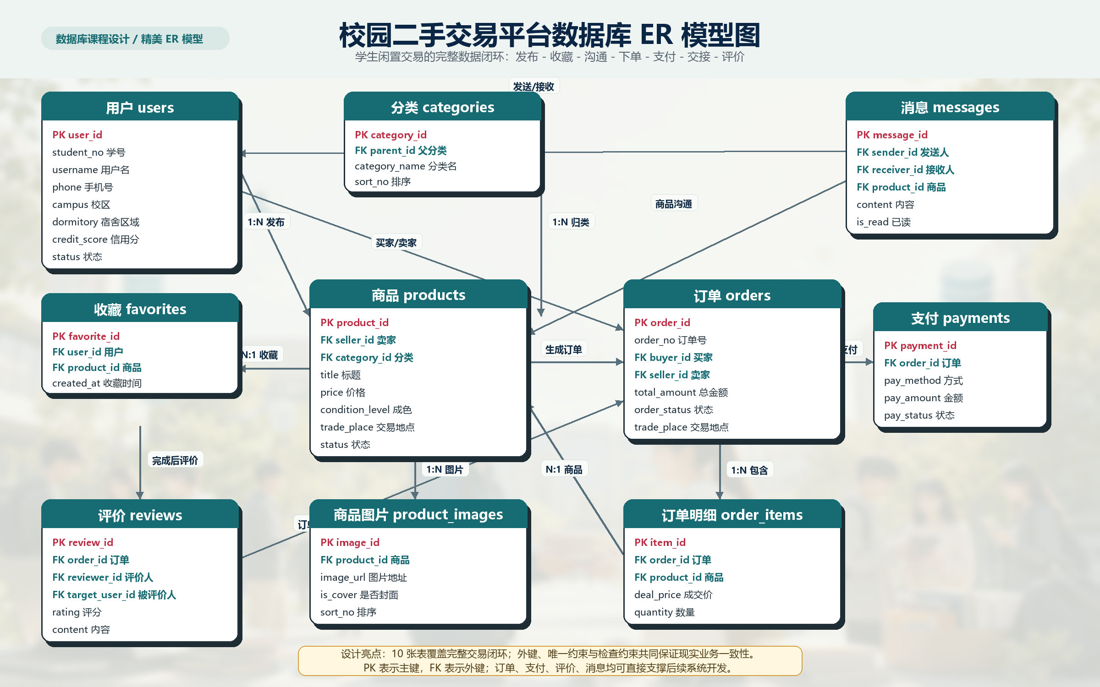
03 / ER 模型总览
07
10 张表覆盖完整交易闭环，核心围绕用户、商品和订单展开。
ER 图用于说明实体和关系；答辩时先讲核心三张表，再讲图片、收藏、消息、支付和评价。
校园二手交易平台数据库课程设计 | 详细答辩版
07

Slide 8
04 / 核心表 1
08
users 表是平台身份基础，不能只存昵称。
字段
含义
现实原因
student_no
学号，唯一
用于校内身份识别，避免一个学生重复注册。
phone / email
联系方式，手机号唯一
交易沟通和找回账号需要稳定联系方式。
campus / dormitory
校区和宿舍区域
线下交接依赖地理位置，买家会优先同校区。
credit_score
信用分 0-100
为后续信用评价、违规限制预留基础。
status
账号状态
支持 active、frozen、graduated 等管理状态。
校园二手交易平台数据库课程设计 | 详细答辩版
08

Slide 9
04 / 核心表 2
09
products 表负责商品主体，product_images 表负责多图展示。
products 商品表
product_images 图片表
categories 分类表
关键字段：seller_id、category_id、title、description、price、condition_level、trade_place、status。
设计理由：商品必须明确卖家、分类、价格和交易地点；status 用于区分在售、预订、已售和下架。
关键字段：product_id、image_url、is_cover、sort_no。
设计理由：一个商品通常多张图，封面只是其中一张；独立成表比 product 表中 img1/img2/img3 更规范。
关键字段：parent_id、category_name、sort_no。
设计理由：教材资料、数码电子、生活用品可分层维护，后期搜索和统计更方便。
校园二手交易平台数据库课程设计 | 详细答辩版
09

Slide 10
04 / 核心表 3
10
orders、order_items、payments 分开，才能讲清交易和支付。
表
职责
为什么不能合并
orders
记录买家、卖家、订单号、总金额、状态、交易地点
订单代表交易意向和状态，不等同于支付。
order_items
记录订单中的商品、成交价和数量
保存成交价快照，并保留一单多商品扩展能力。
payments
记录支付方式、支付金额、状态和流水号
支付是资金行为；课程设计不保存银行卡等敏感信息。
重点回答：二手商品通常一件一卖，所以 order_items.product_id 设唯一约束，避免同一商品被多个订单重复出售。
校园二手交易平台数据库课程设计 | 详细答辩版
10

Slide 11
04 / 互动与反馈
11
收藏、消息、评价不是附属功能，而是让交易可信的关键数据。
favorites 收藏表
messages 消息表
reviews 评价表
同一用户对同一商品只能收藏一次。
作用：沉淀购买意向，也方便后续做热门商品统计。
记录 sender_id、receiver_id、product_id、content、is_read。
作用：沟通围绕商品展开，可统计未读消息。
评价必须关联 order_id，评分 1-5，评价人不能评价自己。
作用：避免无交易基础的虚假评价。
校园二手交易平台数据库课程设计 | 详细答辩版
11

Slide 12
05 / 完整性约束
12
数据库层约束直接对应现实交易风险。
现实风险
数据库约束
效果
重复注册
users.student_no、phone UNIQUE
同一学号或手机号不能重复注册。
自买自卖
CHECK(buyer_id <> seller_id)
买家和卖家不能是同一个用户。
重复收藏
UNIQUE(user_id, product_id)
同一用户不能重复收藏同一商品。
重复出售
order_items.product_id UNIQUE
同一商品不能进入多个订单明细。
虚假评分
reviews 关联 orders，rating BETWEEN 1 AND 5
评价必须基于订单，评分范围明确。
校园二手交易平台数据库课程设计 | 详细答辩版
12

Slide 13
05 / 索引与视图
13
索引服务高频页面，视图封装复杂 JOIN。
关键索引
业务视图
设计价值
idx_products_category_status：分类页在售商品筛选。
idx_orders_buyer_status：买家订单列表。
idx_messages_receiver_read：未读消息统计。
v_on_sale_products：封装商品、分类、卖家和校区。
v_order_detail：封装订单、买家、卖家、商品和成交价。
应用层可以少写重复 JOIN；老师验收时也能直接查询视图看到业务结果。
校园二手交易平台数据库课程设计 | 详细答辩版
13

Slide 14
06 / SQL 实施
14
SQL 脚本不只是建表，还包含样例数据和验收查询。
样例数据
CREATE DATABASE campus_secondhand;
CREATE TABLE users (...);
CREATE TABLE products (...);
CREATE TABLE orders (...);
CREATE OR REPLACE VIEW v_on_sale_products AS ...
SELECT ... FROM v_order_detail;
教材、鼠标、耳机、收纳箱，符合校园闲置交易场景。
典型查询
在售商品检索、购买订单查询、未读消息统计、分类商品统计。
完整性测试
文件末尾保留预期失败语句，用来证明约束确实生效。
校园二手交易平台数据库课程设计 | 详细答辩版
14

Slide 15
06 / 测试方案
15
测试分为“能查到数据”和“错误数据进不来”两类。
测试
测试内容
预期结果
T-01
插入重复学号用户
违反 UNIQUE，插入失败。
T-02
买家和卖家设为同一人
违反 CHECK，订单创建失败。
T-03
重复收藏同一商品
违反 UNIQUE，插入失败。
T-04
按关键词查询在售教材
v_on_sale_products 返回匹配商品。
T-05
统计未读消息
按用户返回 unread_count。
T-06
订单完成后互评
reviews 保存双方评分和文字评价。
校园二手交易平台数据库课程设计 | 详细答辩版
15

Slide 16
07 / 总结与扩展
16
本设计能支撑后续真实系统开发，不只是完成图和表。
已完成
设计价值
后续扩展
详细报告、精美 ER 图、SQL 脚本、说明书、详细版 PPT。
覆盖需求、建模、实施和测试。
表结构清晰，约束对应现实风险；视图和索引服务真实页面查询。
管理员审核、举报申诉、退款记录、日志审计、推荐排序和信用规则。
答辩收束句：这个数据库设计从真实校园交易出发，用 10 张表和约束机制把业务闭环落到了可执行 SQL。
校园二手交易平台数据库课程设计 | 详细答辩版
16

